Slide 1
Познавательный проект в подготовительной группе
«ЧТО ЗА ЧУДО – ЭТИ ОВОЩИ»
Выполнил: воспитатель МБДОУ д/с №6
«Звёздочка» Медведева Е.В.

Slide 2
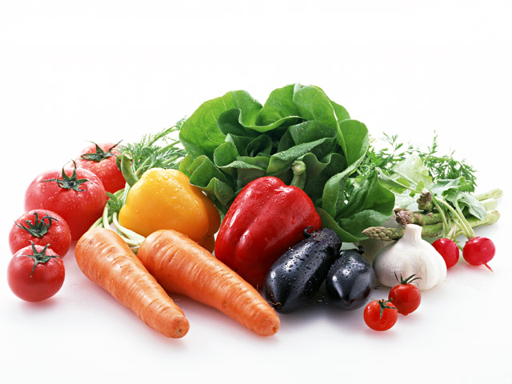
Проблема:
«А для чего нам овощи ?»

Slide 3
Цель: обогатить знания и представления детей об овощах.
Задачи :
1) поддерживать у детей интерес к получению знаний о пользе овощей, о том откуда они к нам «пришли» и нужны ли нам овощи;
2) сформулировать представления о наличии витаминов в овощах;
3) закреплять знания о способах употребления овощей;
4) формировать интерес к произведениям малой фольклорной формы;
5) развивать познавательную активность дошкольников, мышление, фантазию;
6) повышать заинтересованность родителей в совместной деятельности с детьми.

Slide 4
Участники проекта: дети, воспитатели, родители, сотрудники детского сада;
Срок реализации проекта: ноябрь
Вид проекта: групповой

Slide 5
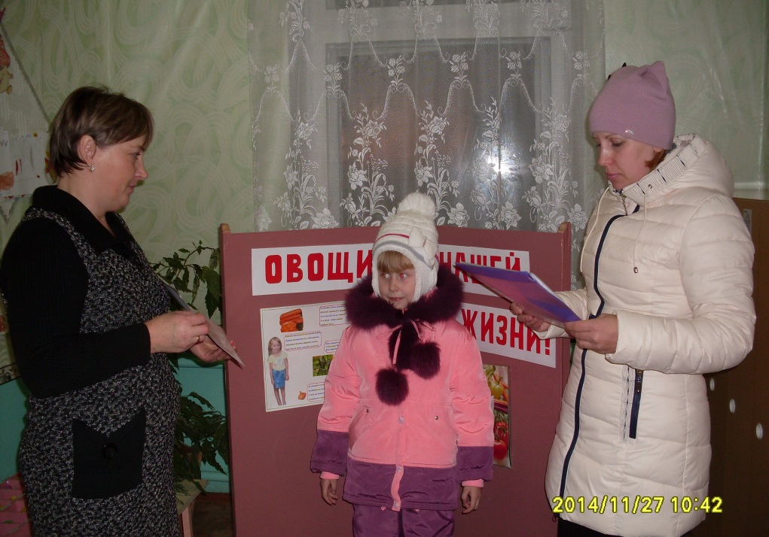
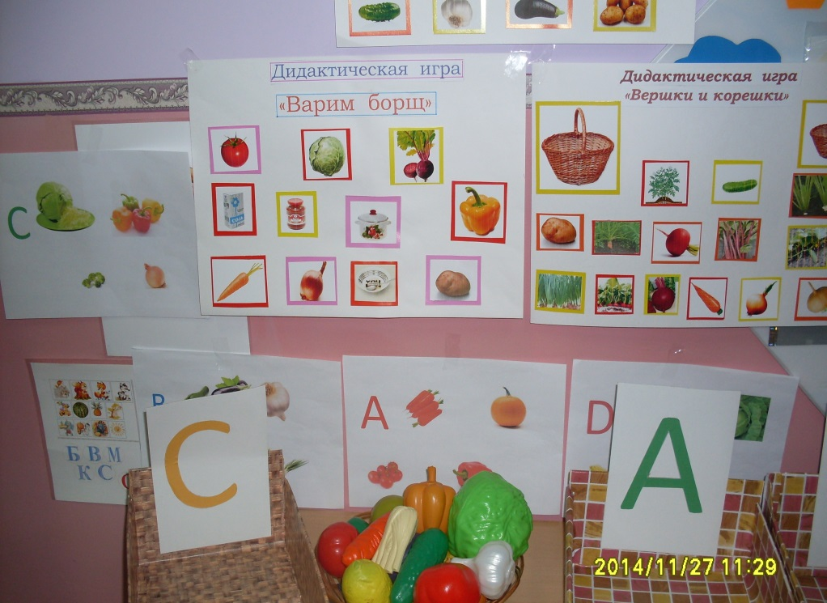
ПОДГОТОВИТЕЛЬНЫЙ ЭТАП
- изучение методической литературы по теме проекта;
- подготовка материалов для реализации проекта;
- создание предметно-пространственной среды;
- информирование родителей;
Центр «Овощи»
Взаимодействие с родителями

Slide 6
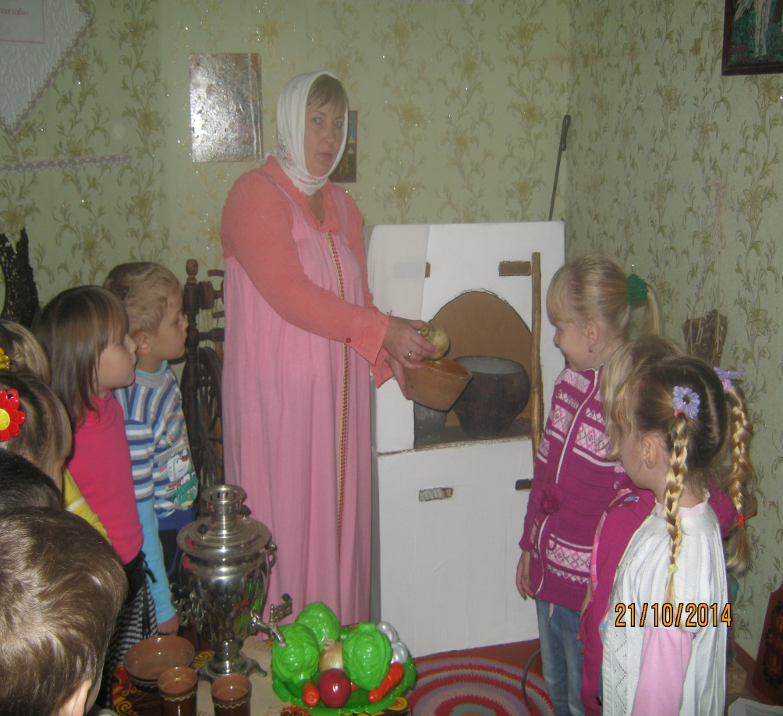
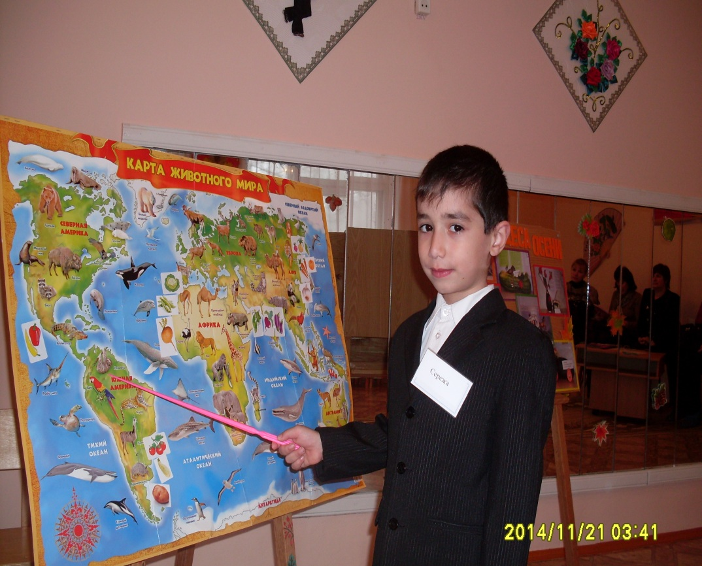
ОСНОВНОЙ ЭТАП
Беседа-информация «География овощей»
Экскурсия в мини-музей «Русская изба»

Slide 7
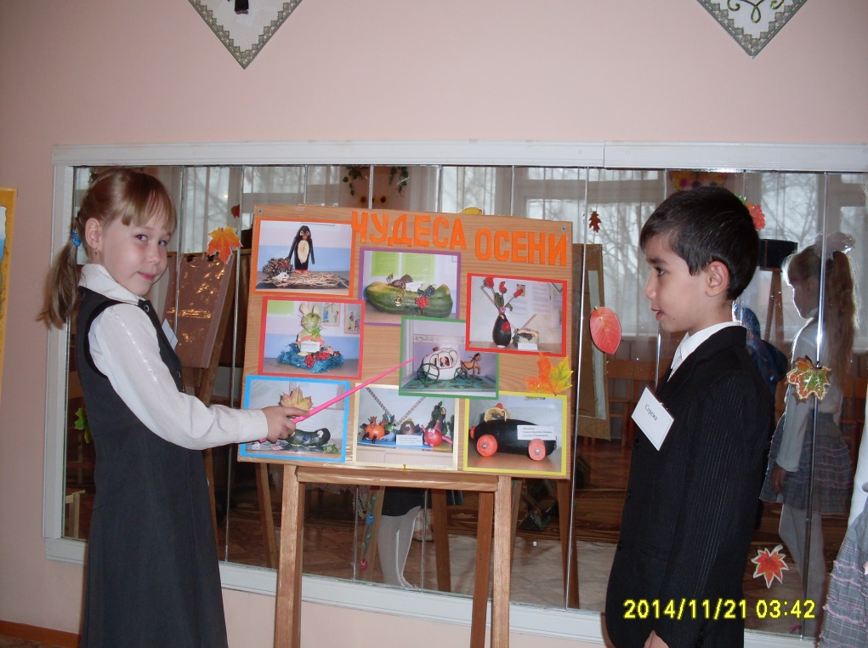
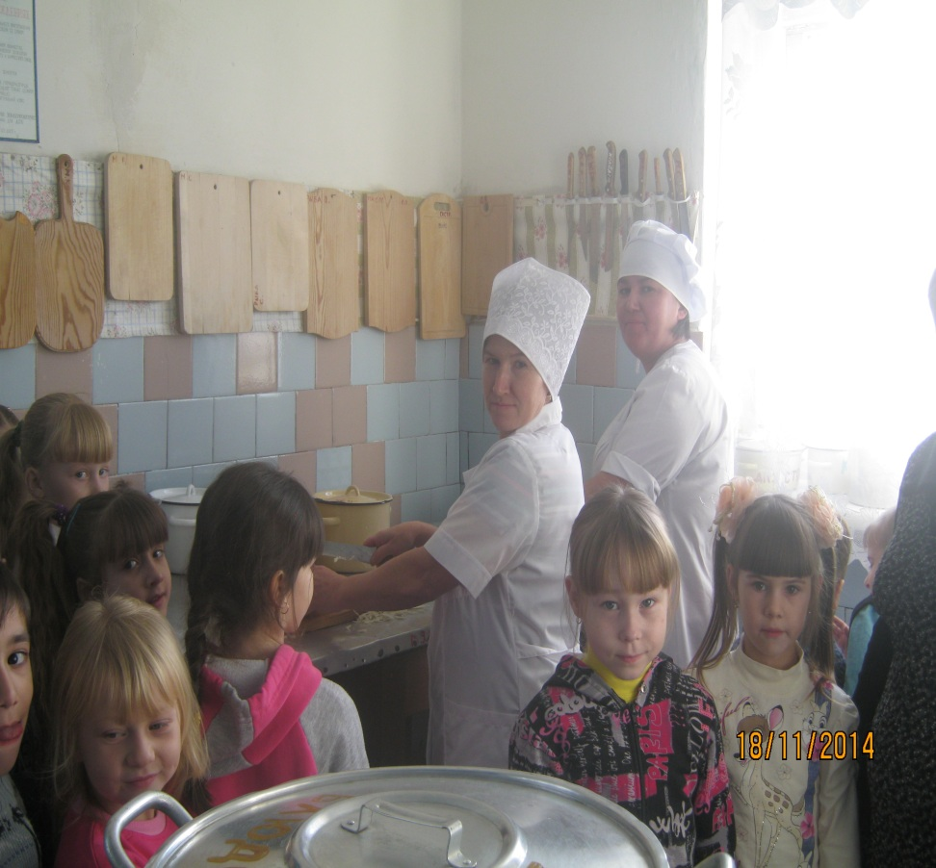
Экскурсия на кухню
Выставка поделок «Чудеса осени»

Slide 8
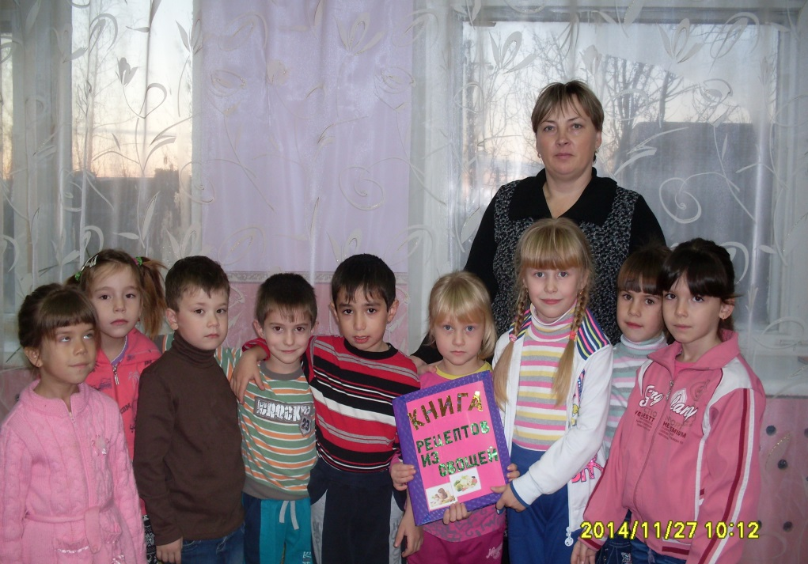
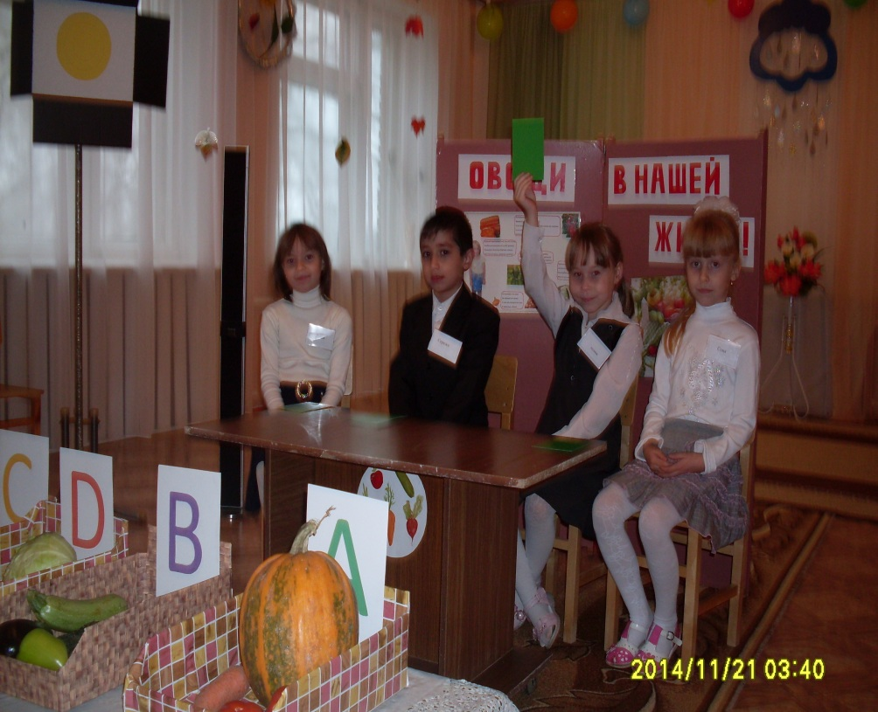
ЗАКЛЮЧИТЕЛЬНЫЙ ЭТАП
Пресс- конференция «Овощи в нашей жизни»
Выпуск кулинарной книги «Рецепты блюд из овощей»

Slide 9
Ожидаемые результаты:
*создать необходимые условия в ДОУ по формированию у дошкольников целостного представления об овощах и их значении в жизни людей;
*совместно с родителями изготовить книгу «Рецепты блюд из овощей»;
*проявить желание у детей есть овощи в любом виде (сырые, жаренные, варённые);
*привлечь всех родителей к реализации проекта.

